Slide 1
插件动态加载问题设计
扬帆起航

Slide 2

机房插件
问题背景
Class forname
PackageUtils
注解
Spring

Slide 3
机房插件注册
static {
PluginPojo t_pluginPojo = new PluginPojo();
t_pluginPojo.setName("demo插件");
t_pluginPojo.setVendorId("demo");
t_pluginPojo.setVerndorName("测试");
t_pluginPojo.setClassName(PluginDemo.class.getName());
t_pluginPojo.setHelp(getHelpInfo());
setPluginParams(t_pluginPojo);
IFMCPlugins.register(t_pluginPojo);
}

Slide 4
动态插件、动态参数
注册IFMCPlugins.register(t_pluginPojo);
获取所有插件IFMCPlugins. getPlugins()
动态参数
t_pluginParam = new PluginParamPojo();
t_pluginParam.setName("数据端口");
t_pluginParam.setKey("port");
t_pluginParam.setDefaultValue("8888");
t_pluginParam.setNumber(true);
t_pluginParam.setPassword(false); pluginPojo.addPluginParam(t_pluginParam);

Slide 5
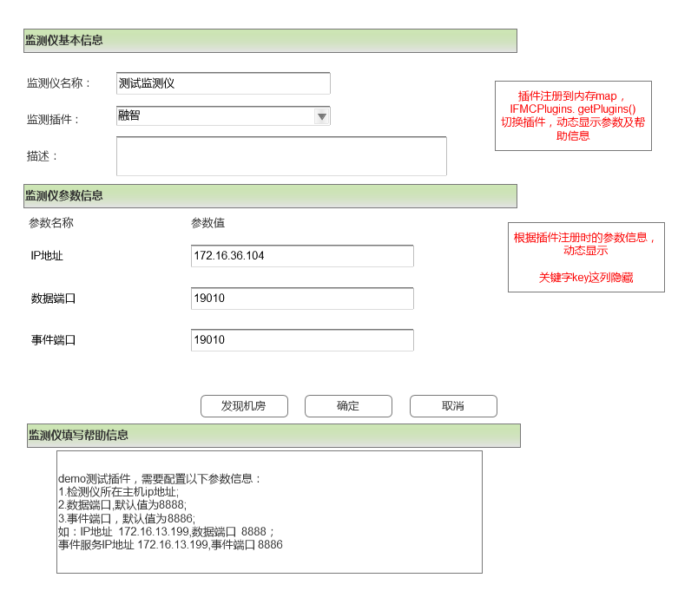

Slide 6
JDBC Class.forName
背景
Class.forName
机房插件
PackageUtils
Spring ResourcePatternResolver、MetadataReaderFactory

Slide 7
Class.forName
Class.forName("com.mysql.jdbc.Driver");
String url = "jdbc:mysql://127.0.0.1/test?useUnicode=true&characterEncoding=utf-8";
String user = "";
String psw = "";
Connection con = DriverManager.getConnection(url,user,psw);
或com.mysql.jdbc.Driver driver = new com.mysql.jdbc.Driver();
new ClassLoader.loadClass(“com.mysql.jdbc.Driver”);
No suitable driver found for jdbc:mysql://

Slide 8
Class.forName做什么了
1、装载。将字节码读入内存，并产生一个与之对应的java.lang.Class类对象
2、链接。这一步会验证字节码，为static变量分配内存，并赋默认值（0或null）。。。 3、初始化。为类的static变量赋初始值，假如有static int a = 1;这个将a赋值为1的操作就是这个时候做的。除此之外，还要调用类的static块。（这一步是要点）
Class.forName(driver, true, ClassLoader.getSystemClassLoader());
第二个参数initialize whether the class must be initialized
Notes:
一个类的运行，JVM做会以下几件事情 1、类装载 2、链接 3、初始化 4、实例化；而初始化阶段做的事情是初始化静态变量和执行静态方法等的工作。所以，当Class.forName(args[0],true,off.getClass().getClassLoader());中的true变为false的时候，就是告诉JVM不需再load class之后进行initial的工作。这样，将initial的工作推迟到了newInstance的时候进行。
装载
连接
初始化
其中装载阶段又三个基本动作组成：
通过类型的完全限定名，产生一个代表该类型的二进制数据流
解析这个二进制数据流为方法区内的内部数据结
构创建一个表示该类型的java.lang.Class类的实例
另外如果一个类装载器在预先装载的时遇到缺失或错误的class文件，它需要等到程序首次主动使用该类时才报告错误。
连接阶段又分为三部分：
验证，确认类型符合Java语言的语义，检查各个类之间的二进制兼容性(比如final的类不用拥有子类等)，另外还需要进行符号引用的验证。
准备，Java虚拟机为类变量分配内存，设置默认初始值。
解析(可选的) ，在类型的常量池中寻找类，接口，字段和方法的符号引用，把这些符号引用替换成直接引用的过程。
当一个类被主动使用时，Java虚拟就会对其初始化，如下六种情况为主动使用：
当创建某个类的新实例时（如通过new或者反射，克隆，反序列化等）
当调用某个类的静态方法时
当使用某个类或接口的静态字段时
当调用Java API中的某些反射方法时，比如类Class中的方法，或者java.lang.reflect中的类的方法时
当初始化某个子类时
当虚拟机启动某个被标明为启动类的类（即包含main方法的那个类）
Java编译器会收集所有的类变量初始化语句和类型的静态初始化器，将这些放到一个特殊的方法中：clinit。

Slide 9
分析mysql Driver 代码
package com.mysql.jdbc
public class Driver extends NonRegisteringDriver implements java.sql.Driver {
static {
t ry {
java.sql.DriverManager.registerDriver(new Driver());
} catch (SQLException E) {
throw new RuntimeException("Can't register driver!");
}
}
}
在JDBC规范中明确要求这个Driver类必须向DriverManager注册自己

Slide 10
类初始化场景
当一个类被主动使用时，Java虚拟就会对其初始化，如下六种情况为主动使用：
当创建某个类的新实例时（如通过new或者反射，克隆，反序列化等）
当调用某个类的静态方法时
当使用某个类或接口的静态字段时
当调用Java API中的某些反射方法时，比如类Class中的方法，或者java.lang.reflect中的类的方法时
当初始化某个子类时
当虚拟机启动某个被标明为启动类的类（即包含main方法的那个类）

Slide 11
Class.forName()、New 区别！
Class.forName("")返回的是类 Class.forName("").newInstance()返回的是object
new的类可以没有加载
newInstance()实际上是把new这个方式分解为两步，即首先调用Class加载方法加载某个类、初始化，然后实例化

Slide 12
Static执行时机
在类被初始化的时候，仅仅调用一次
第一次new时运行【延迟初始化】
容器启动后，就运行【自定义】
Class.forName(driver, true, ClassLoader.getSystemClassLoader());
第二个参数initialize whether the class must be initialized

Slide 13
Static执行顺序
class ABC {
private static int a = getNum();
static {
System.out.println(“B");
}
public static int getNum() {
System.out.println(“A");
return 1;
}
}
public class TestClinit {
public static void main(String[] args) throws Exception {
Class.forName("com.ticmy.oracle.ABC");
}
}

Slide 14
Class.forName总结
Class.forName(driver)的根本目的就是为了调用DriverManager.registerDriver
DriverManager的getConnection方法之前，保证相应的Driver类已经被加载到jvm中，并且完成了类的初始化工作
Class.forName和 ClassLoader.loadClass是两码事，一个实例化类，一个加载类

Slide 15
jdbc4
jdbc4已经不需要显式的调用Class.forName了，在jdbc4中，调用getConnection的时候DriverManager会自动去加载合适的驱动
jdbc4.0不再需要显示调用class.forName()注册驱动，而是自动调用驱动jar包下META-INF\services\java.sql.Driver文本中的类名称去注册，DriverManager是一个单例类

Slide 16
获取resource、class方法
背景
PackageUtils
注解
Spring

Slide 17
配置文件
新加的机房，加一个配置项
然后加载插件

Slide 18
Sox配置文件自动生成
PackageUtils

Slide 19
Jdk自身方法扫描类 sox配置文件自动生成
List<String> t_classNames = PackageUtils.getClassName4Controller(packageName);
ClassLoader t_loader = Thread.currentThread().getContextClassLoader();
String t_packagePath = packageName.replace(".", "/");
URL t_url = t_loader.getResource(t_packagePath);
http://prettyzhou.iteye.com/blog/1927416

Slide 20
最终实现spring
public void initPlugins() {
try {
PathMatchingResourcePatternResolver t_patternResolver = new PathMatchingResourcePatternResolver();
Resource[] t_resources = t_patternResolver.getResources("classpath*:com/riil/ifmc/plugin/**/Plugin*.class");
MetadataReaderFactory t_classCache = new CachingMetadataReaderFactory(t_patternResolver);
for (Resource t_resource : t_resources) {
final ClassMetadata t_classMetadata = t_classCache.getMetadataReader(t_resource).getClassMetadata();
if (t_classMetadata.getSuperClassName().contains("AbstractPlugin")) {
String t_className = t_classMetadata.getClassName();
S_LOGGER.info("加载机房插件：" + t_className);
Class.forName(t_className);
}
}
} catch (Exception t_e) {
S_LOGGER.error("加载机房插件异常：" + t_e.getMessage(), t_e);
}
}

Slide 21
热插拔

Slide 22
F&Q
Thank you！

Slide 23
EmptyCatchBlock and EmptyTryBlock
public void doSomething() {
try {
FileInputStream fis = new FileInputStream("/tmp/bugger");
} catch (IOException ioe) {
// not good
}
}
public void bar() {
try {
} catch (Exception e) {
e.printStackTrace();
}
}
Notes:
Catch不处理
Or
Logger
Or throw

Slide 24
EmptyFinallyBlock
public void bar() {
try {
int x=2;
} finally {
// empty!
}
}
补充上必要的代码
或者删除

Slide 25
EmptyIfStmt
class Foo {
void bar(int x) {
if (x == 0) {
// empty!
}
}
}

Slide 26
EmpytWhileStmt
void bar(int a, int b) {
while (a == b) {
// empty!
}
}

Slide 27
EmptySwitchStatements
public void bar() {
int x = 2;
switch (x) {
// once there was code here
// but it's been commented out or something
}
}

Slide 28
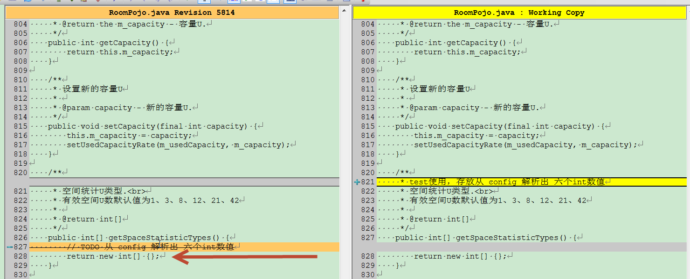

Slide 29
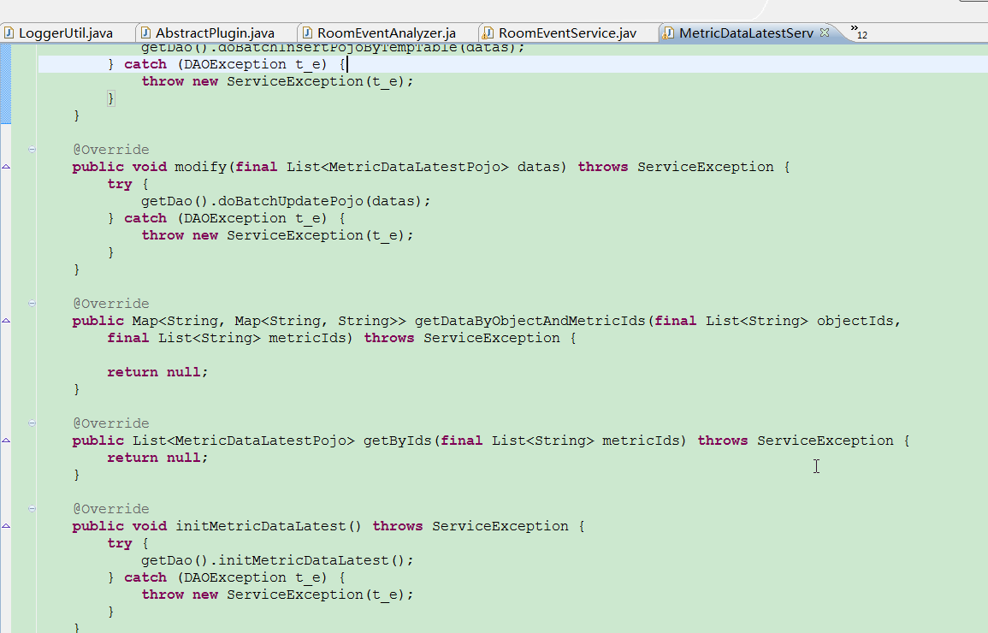

Slide 30
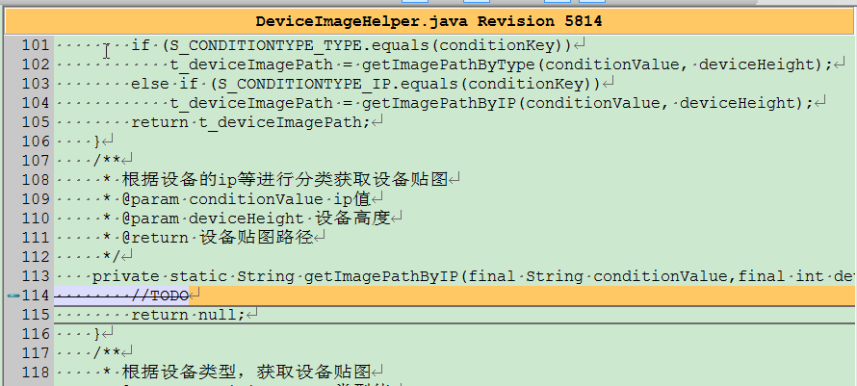

Slide 31
Braces
IfStmtsMustUseBraces
WhileLoopsMustUseBraces
IfElseStmtsMustUseBraces
ForLoopsMustUseBraces
public void bar() {
int x = 0;
if (foo)
x++;
}
public void foo() {
for (int i=0; i<42;i++)
foo();
}

